Slide 1

1.2 空间几何体的三视图和直观图
1.2.1 中心投影与平行投影
1.2.2 空间几何体的三视图

Slide 2
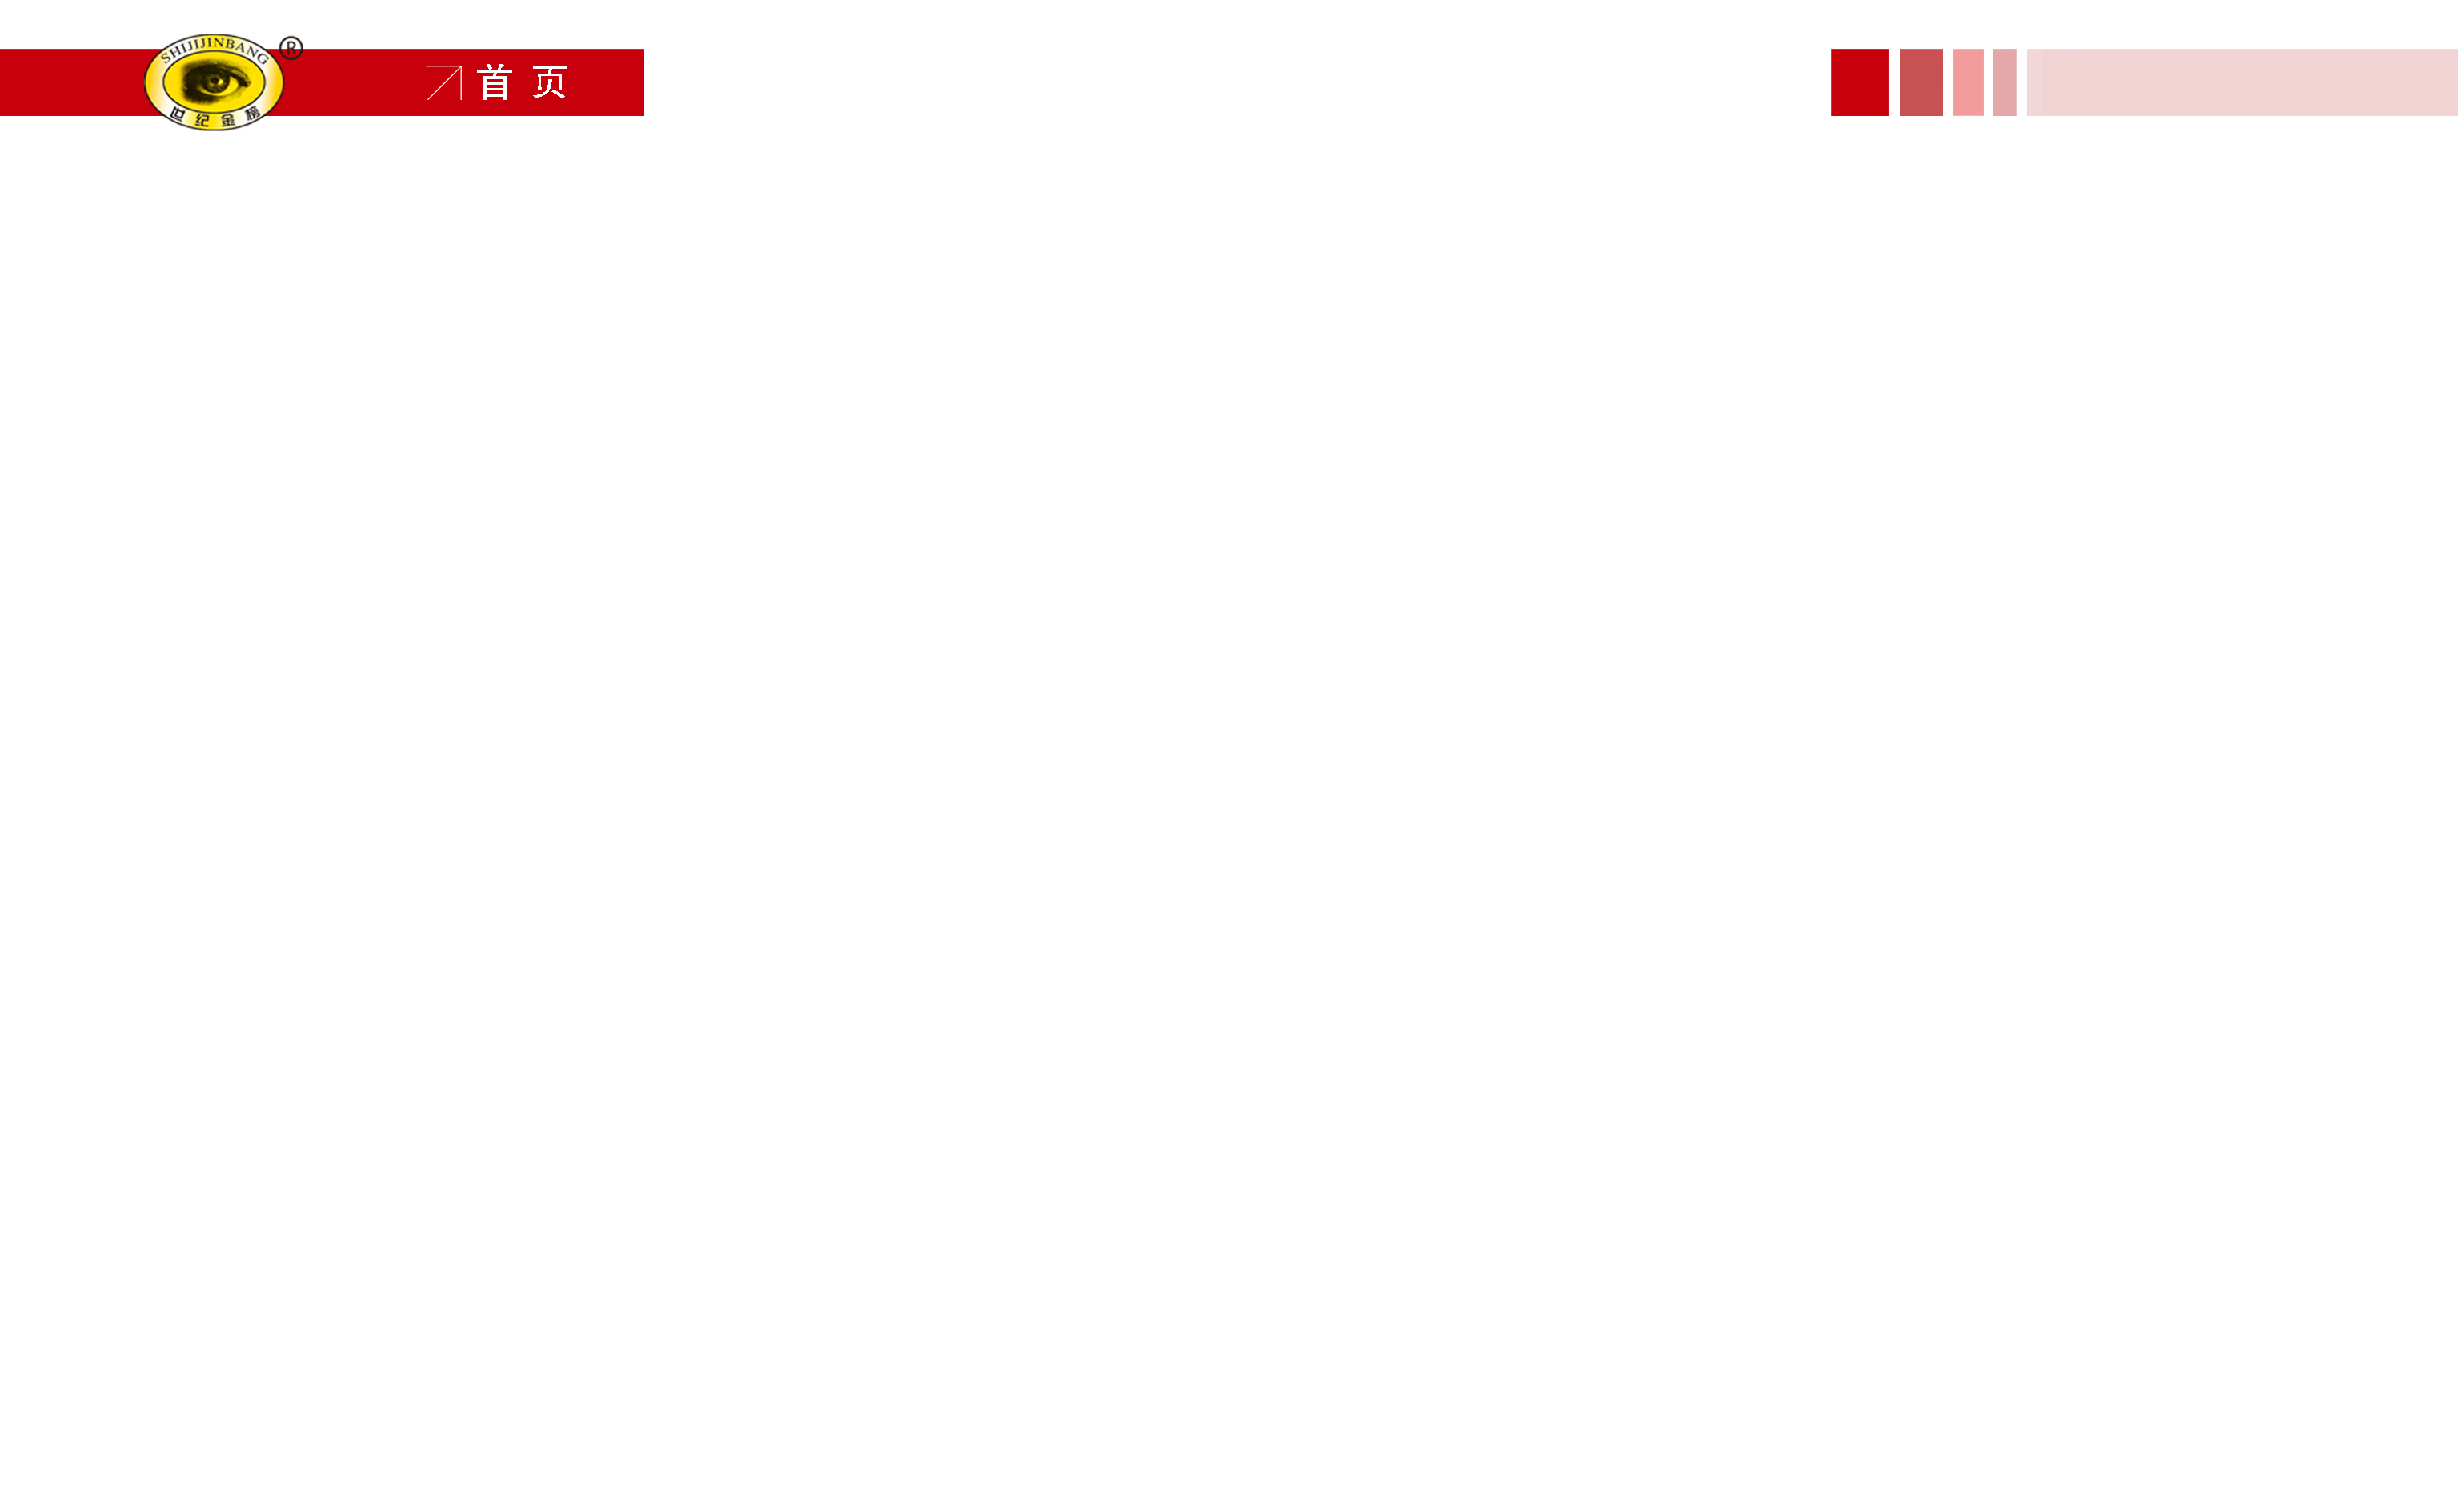

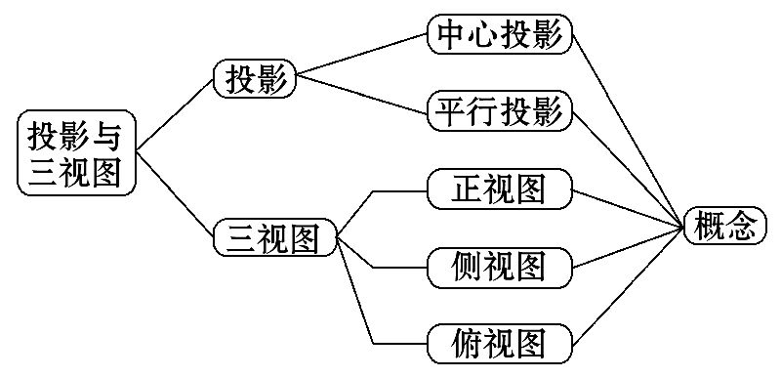
【阅读教材】
根据下面的知识结构图阅读教材,并识记中心投影与平行投影及三视图的概念,初步体会画几何体三视图的方法.

Slide 3
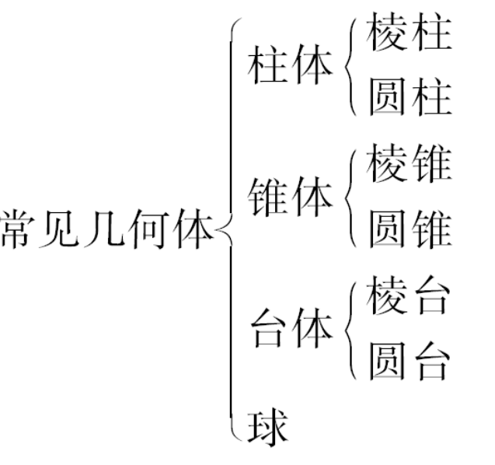
【知识链接】
1.投影:一般地,用光线照射物体,在某个平面(地面、墙壁等)上得到的影子叫做物体的投影
2.常见的几何体:

Slide 4

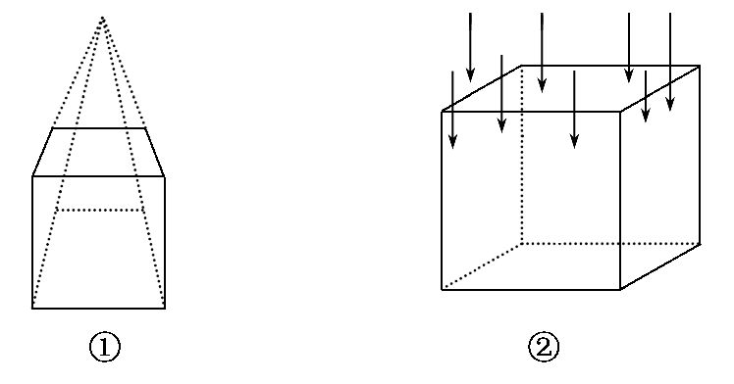
主题一:中心投影与平行投影
【自主认知】
1.观察下面的图形,回答有关问题:

Slide 5
(1)图中光线各有什么特点?
提示:图①中光线是从一点发出的;图②中光线是一束平行线.
(2)图中分别是什么投影?
提示:图①为中心投影;图②是平行投影.
2.不同的光源发出的光线是有差异的,其中灯泡发出的光线与手电筒发出的光线有什么不同?
提示:灯泡发出的光线是由一点向外分散发射的;手电筒发出的光是一束平行光线.

Slide 6
➡根据以上探究过程,结合提示完成下面的填空.
投影的有关概念
(1)概念:由于光的照射,在不透明物体后面的屏幕上可以留下这个物
体的影子的现象.
(2)投影线与投影面:投影线是_____,投影面是留下物体影子的_____.
光线
屏幕

Slide 7
(3)分类:
①投影
②平行投影
散射
中心投影：光由一点向外_____形成的投影.
平行投影：在一束_________照射下形成的投影.
平行光线
正对着
正投影：投影线_______投影面.
斜投影：投影线___________投影面.
没有正对着

Slide 8
【合作探究】
1.若用灯泡照射一个与投影面平行的不透明物体,在投影面上形成的影子与原物体的形状和大小有什么关系?
提示:在投影面上形成的影子形状与原物体相似,大小比原物体大.
2.若用一束平行的光线照射一个与投影面平行的不透明物体,在投影面上形成的影子与原物体的形状和大小有什么关系?
提示:形状和大小是相同的.

Slide 9
3.在平行投影中,一个与投影面平行的平面图形,在正投影和斜投影下的形状、大小是否发生变化?
提示:形状和大小都不发生变化.
4.在平行投影中,一个与投影面不平行的平面图形,在正投影和斜投影下的形状、大小是否发生变化?
提示:形状和大小会发生变化,因为不平行时,平面图形各边的长度与投影后的影子各边的长度不都相等.

Slide 10
【拓展延伸】正投影的性质
(1)不垂直于投影面的直线或线段的平行投影仍是直线或线段.
(2)平行直线的平行投影是平行或重合的直线.
(3)平行于投影面的线段,它的投影与这条线段平行且等长.
(4)在同一直线或平行直线上,两条线段平行投影的比等于这两条线段的比.
(5)垂直于投影面的直线或线段的正投影是点.
(6)垂直于投影面的平面图形的正投影是直线或直线的一部分.

Slide 11
【过关小练】
1.电影成像中的投影属于______投影.
提示:因为光线是由一点向外扩散,故电影成像中的投影是中心投影.
答案:中心

Slide 12
2.下列图形:①三角形;②直线;③平行四边形;④四面体;⑤球.其中投影不可能是线段的是__________(填序号).
【解析】三角形的投影是线段或三角形;直线的投影是点或直线;平行四边形的投影是线段或平行四边形;四面体的投影是三角形或四边形;球的投影是圆.
答案:②④⑤

Slide 13
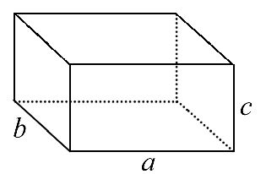
主题二:空间几何体的三视图
【自主认知】
如图是长、宽、高分别为a,b,c的长方体,请根据图形,回答下面问题:

Slide 14
(1)假如在该长方体的正前方或左侧看该长方体,能看到什么?
提示:看到长方体的一个侧面.
(2)若在正上方观察该长方体,能看到什么?
提示:看到长方体的一个侧面.

Slide 15
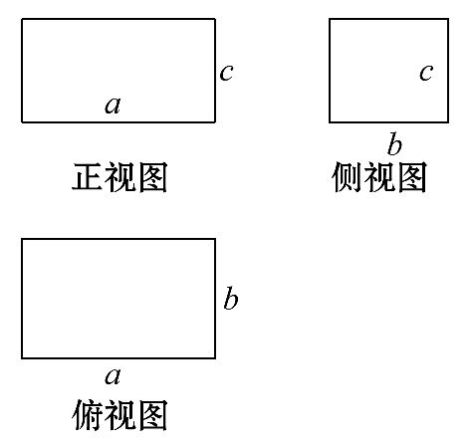
(3)请画出所看到的三个面.
提示:

Slide 16
➡根据以上探究过程,尝试写出三视图的有关概念.
三视图的概念:
(1)正视图:光线从几何体的_____向_____正投影,得到的投影图.
(2)侧视图:光线从几何体的_____向_____正投影,得到的投影图.
(3)俯视图:光线从几何体的_____向_____正投影,得到的投影图.
前面
后面
左面
右面
上面
下面

Slide 17
【合作探究】
1.根据三视图能否画出几何体的形状?
提示:能画出几何体的形状.
2.一个几何体的正视图、侧视图、俯视图的长度、宽度和高度有什么关系?
提示:正视图与侧视图等高;正视图和俯视图等长;侧视图和俯视图等宽.

Slide 18
3.三视图分别反映了物体的哪些位置关系?
提示:正视图反映了物体的上下、左右的位置关系,即反映了物体的高度和长度;俯视图反映了物体的左右和前后的位置关系,即反映了物体的长度和宽度;侧视图反映了物体上下、前后的位置关系,即反映了物体的高度和宽度.

Slide 19
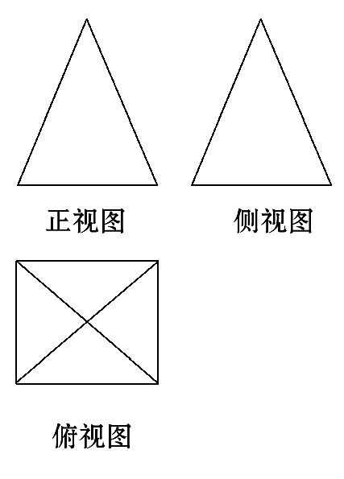
【过关小练】
1.有一个几何体的三视图如图所示,则这个几何体是一个 ( )
A.棱台 B.棱锥 C.棱柱 D.圆柱

Slide 20
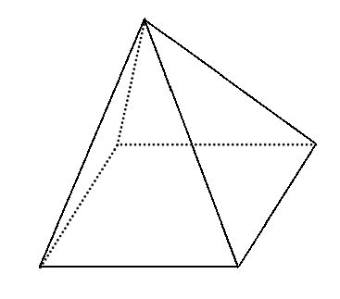
【解析】选B.由题意可知几何体的直观图如图:
几何体是棱锥.

Slide 21
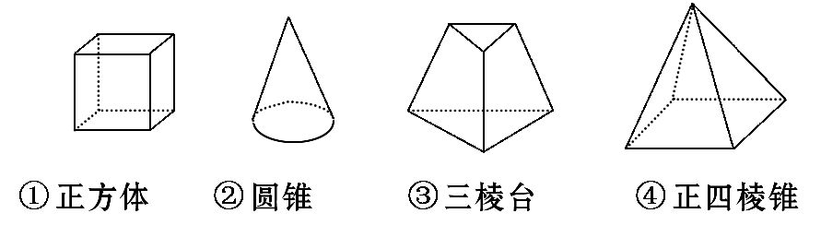
2.下列几何体各自的三视图中,有且仅有两个视图相同的是 ( )
A.①② B.①③ C.①④ D.②④
【解析】选D.①正方体,三视图均相同;②圆锥,正视图和侧视图相同;③三棱台、三视图各不相同;④正四棱锥,正视图和侧视图相同.

Slide 22
【归纳总结】
1.对中心投影与平行投影的两点说明
(1)中心投影的投影线交于一点,当平面图形和投影面平行时,平面图形与它的中心投影图形相似.
(2)平行投影的投影线互相平行,与投影面平行的平面图形留下的影子,与这个平面图形的形状和大小是完全相同的.

Slide 23
2.对空间几何体的三视图的三点说明
(1)对同一物体放置的位置不同,所画的三视图也可能不同.
(2)对于简单组合体,弄清组合体是由哪几个基本几何体组成,并注意它们的组成方式,特别是它们交线的位置是画三视图的关键.
(3)能看见的轮廓线和棱用实线表示,不能看见的轮廓线和棱用虚线表示.

Slide 24
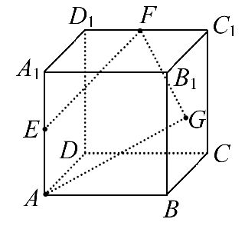
类型一:中心投影与平行投影
【典例1】如图所示,在正方体ABCD-A₁B₁C₁D₁中,E,F分别是AA₁,C₁D₁的中点,G是正方形BCC₁B₁的中心,试画出四边形AGFE在该正方体的各个面上的投影.

Slide 25
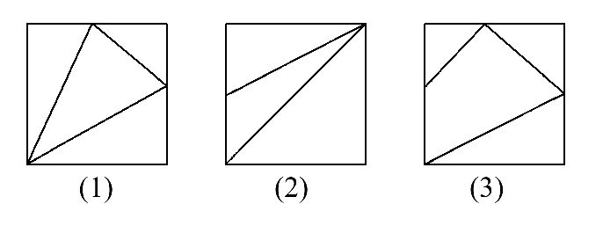
【解题指南】找出四边形AGFE的四个顶点在各面上的投影,然后连线即可.
【解析】先找出四个顶点A,G,F,E在每个面上的投影,再顺次连接即可得到该面上的投影.因为在两个相对面上的投影是相同的,因此在面ABCD和面A₁B₁C₁D₁上的投影如图(1);在面ADD₁A₁和面BCC₁B₁上的投影如图(2);在面ABB₁A₁和面DCC₁D₁上的投影如图(3).

Slide 26
【延伸探究】1.(改变问法)本例条件不变,试画出四边形AGFE在对角面ACC₁A₁上的投影.
【解题指南】因为A,E在对角面ACC₁A₁上,只需找出F,G在对角面ACC₁A₁上的投影即可.

Slide 27
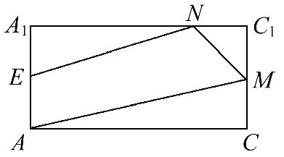
【解析】取CC₁的中点M,则M为G在平面ACC₁A₁上的投影.连接A₁C₁,B₁D₁,设A₁C₁交B₁D₁于O,取OC₁的中点N,则N为F在平面ACC₁A₁上的投影,连接AENM,则AENM即为四边形AGFE在平面ACC₁A₁上的投影.如图所示.

Slide 28
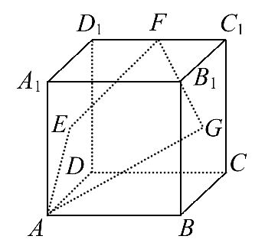
2.(交换条件)本题中将条件“E,F分别是AA₁,C₁D₁的中点,G是正方形BCC₁B₁的中心”改为“F为C₁D₁的中点,E,G分别是正方形ADD₁A₁与正方形BCC₁B₁的中心”如图,则结论如何.

Slide 29
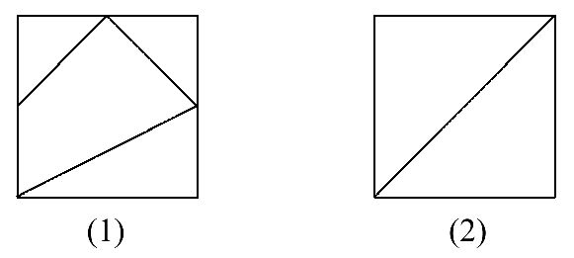
【解析】因为在两个相对面上的投影是相同的,因此在面ABCD和面A₁B₁C₁D₁上的投影如图(1);在面ADD₁A₁和面BCC₁B₁上的投影如图(2);在面ABB₁A₁和面DCC₁D₁上的投影如图(1).

Slide 30
【规律总结】画投影图的关键及常用方法
(1)关键:画一个图形在一个投影面上的投影的关键是确定该图形的关键点(如顶点,端点等)及这些关键点的投影,再依次连接就可得到图形在投影面上的投影.
(2)常用方法:投影问题与垂直关系紧密联系,投影图形的形状与投影线和投射图形有关系,在解决有些投影问题时,常借助于正方体模型寻求解题方法.

Slide 31
【补偿训练】下列说法中:
①平行投影的投影线互相平行,中心投影的投影线相交于一点;
②空间图形经过中心投影后,直线变成直线,但平行线可能变成了相交的直线;
③两条相交直线的平行投影是两条相交直线.
其中正确的个数为 ( )
A.0 B.1 C.2 D.3

Slide 32
【解析】选B.对①,由平行投影和中心投影的定义可知①正确.
对②,空间图形经过中心投影后,直线可能变成直线,也可能变成一个点,如当投影中心在直线上时,投影为点;平行线有可能变成相交线,如照片中由近到远物体之间的距离越来越近,最后相交于一点,故②错误.
对③两条相交直线的平行投影是两条相交直线或一条直线.故③错误.

Slide 33
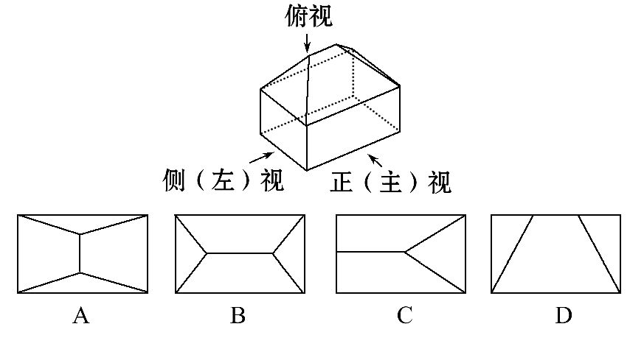
类型二:空间几何体的三视图
【典例2】(1)(2014·江西高考)一几何体的直观图如图,下列给出的四个俯视图中正确的是 ( )

Slide 34
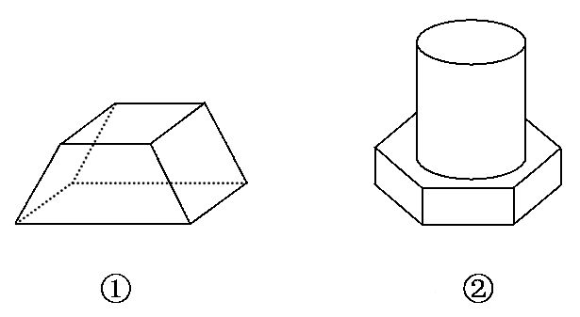
(2)画出下列几何体的三视图.

Slide 35
【解题指南】(1)由三视图中的俯视图是几何体在下底面上的投影可得.
(2)①是四棱台,按三视图画法去画.
②是圆柱与六棱柱的组合体,画组合体三视图时,注意轮廓线的画法.

Slide 36
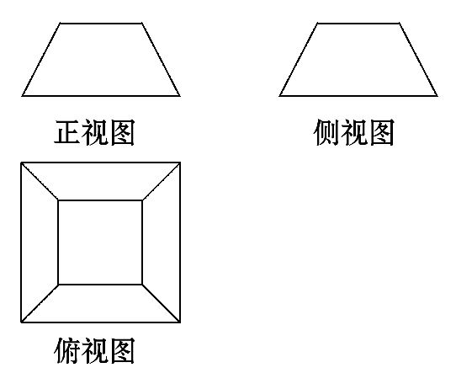
【解析】(1)选B.因为俯视图是几何体在下底面上的投影,所以选B.
(2)①所示的几何体的三视图如图:

Slide 37
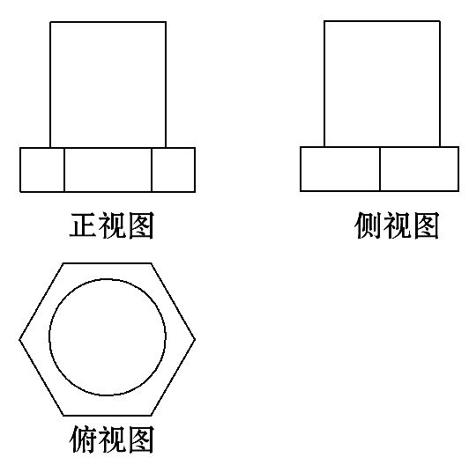
②所示的几何体的三视图如图:

Slide 38
【规律总结】
1.画三视图的三点注意事项
(1)务必做到长对正,宽相等,高平齐.
(2)三视图的安排方法是正视图与侧视图在同一水平位置,且正视图在左,侧视图在右,俯视图在正视图的正下方.
(3)若相邻两物体的表面相交,表面的交线是它们的分界线,在三视图中,要注意实、虚线的画法.

Slide 39
2.三视图的作用及由部分视图推断未知视图的方法
(1)三视图的作用
①通过正视图和俯视图可以了解图形在左右方向点、空间的情况;
②通过正视图和侧视图可以了解图形在上下方向点、空间的情况;
③通过俯视图和侧视图可以了解图形在前后方向点、空间的情况.

Slide 40
(2)由部分视图推断未知视图的方法
根据各个视图的作用,先由所给的视图,确定该几何体的部分结构特征,再结合要判断的视图的情况推断几何体的构成,最后再检验所确定的几何体的三视图是否符合题意.

Slide 41
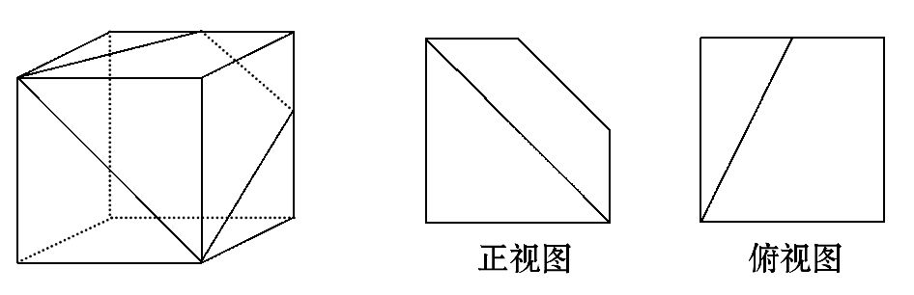
【巩固训练】
1.(2015·上饶高二检测)已知正方体被过一面对角线和它对面两棱中点的平面截去一个三棱台后的几何体的正视图和俯视图如图,则它的侧视图是 ( )

Slide 42
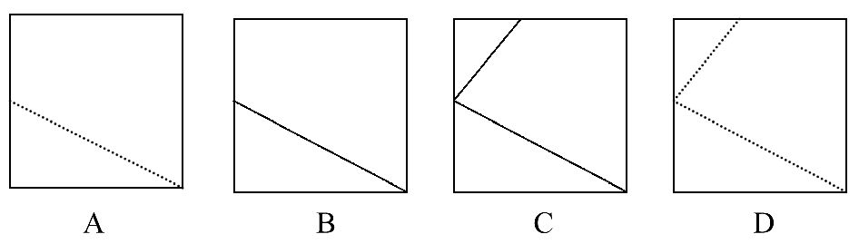

Slide 43
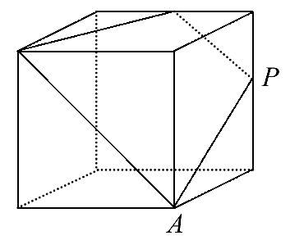
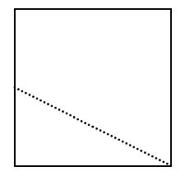
【解析】选A.由题意可知截取三棱台后的几何体是7
面体,侧视图中前、后平面是线段,上、下平面也是
线段,轮廓是正方形,AP是虚线,侧视图为: ,
故选A.

Slide 44
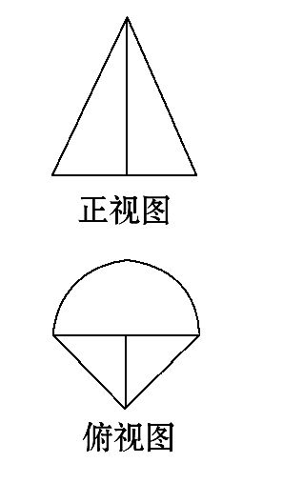
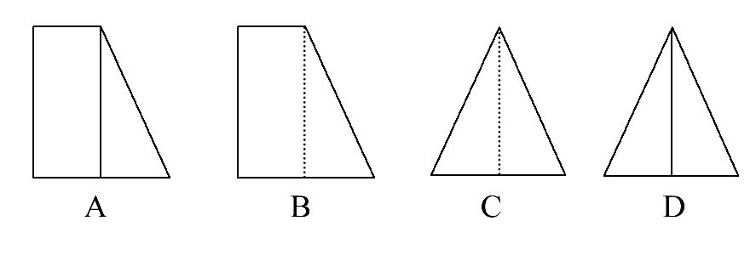
2.在一个几何体的三视图中,正视图和俯视图如图所示,
则相应的侧视图是 ( )

Slide 45
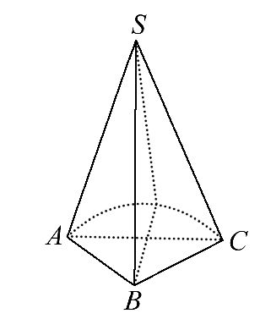
【解析】选D.由正视图和俯视图可以推测几何体为半圆
锥和三棱锥的简单组合体,且顶点在底面的射影恰是底
面半圆的圆心,可知侧视图为等腰三角形,且轮廓线为实
线,故选D.

Slide 46
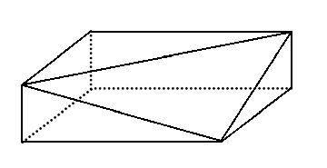
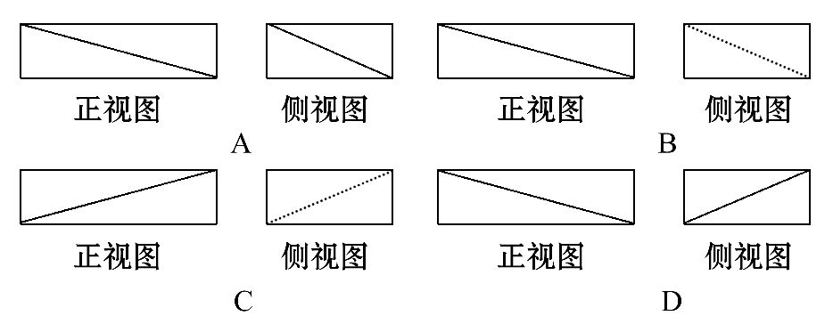
【补偿训练】如图,几何体的正视图和侧视图都正确的是 ( )

Slide 47
【解析】选B.侧视时,看到一个矩形,且不能有实对角线,故A,D排除,而正视时,有半个平面是没有的,所以应该有一条实对角线,且对角线位置应为B中所示.

Slide 48
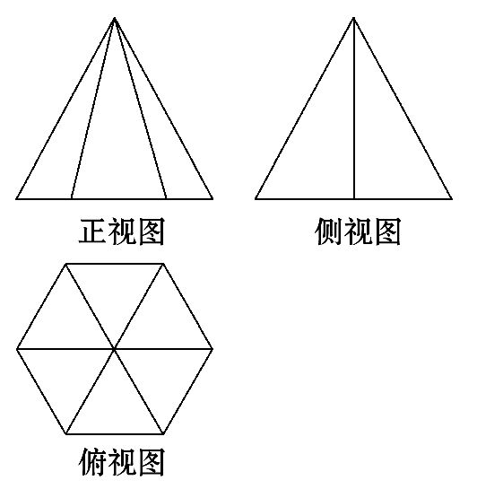
类型三:由三视图判断几何体
【典例3】根据图中几何体的三视图,说出该几何体的结构特征.
(1)

Slide 49
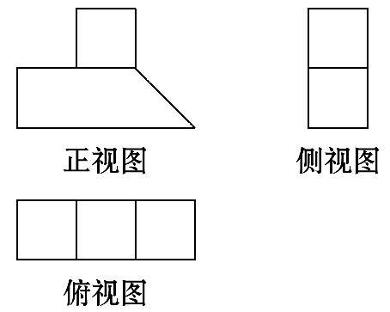
(2)

Slide 50
【解题指南】(1)由俯视图可知该几何体为多面体,再由正视图和侧视图可判断该几何体的构成.
(2)由正视图及侧视图知该几何体为组合体,再由俯视图可判断该几何体的构成.

Slide 51
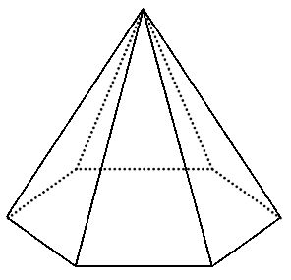
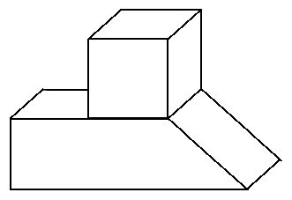
【解析】(1)由俯视图可知该几何体是多面体,结合正视图、侧视图可知该几何体是六棱锥,如图:
(2)由三视图知,该几何体为组合体,下面为棱柱,上面为正方体,如图所示:

Slide 52
【规律总结】由三视图判断几何体结构特征的四个步骤
(1)观察分析:看是简单几何体,还是简单组合体;是多面体,还是旋转体.
(2)想象猜测:通过想象猜测可能的几何体形状.
(3)还原验证:画出想象的几何体的三视图,以验证该几何体是否满足条件.
(4)下结论:归纳出该几何体的结构特征.

Slide 53
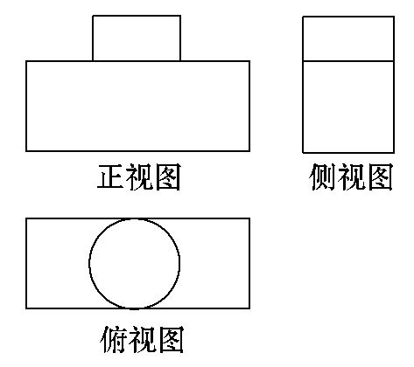
【巩固训练】如图是一几何体的三视图,想象该几何体的几何结构特征,画出该几何体的形状.

Slide 54
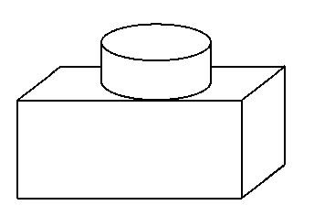
【解析】由于俯视图有一个圆和一个四边形,则该几何体是由旋转体和多面体拼接成的组合体,结合侧视图和正视图,可知该几何体是由上面一个圆柱,下面一个四棱柱拼接成的组合体.该几何体的形状如图所示.

Slide 55
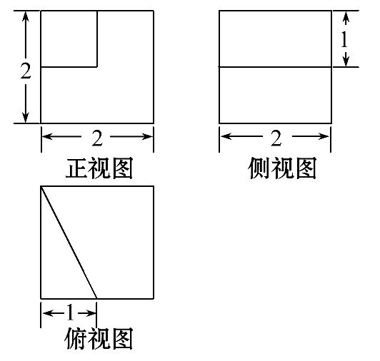
【补偿训练】(2015·菏泽高一检测)若某几何体的三视图如图所示,试画出该几何体.

Slide 56
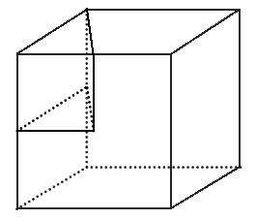
【解析】由三视图可知,该几何体是一个棱长为2的正方体挖去一个三棱柱所成的组合体,如图所示:

Slide 57


Slide 58


